Slide 1
Звіт декана історичного факультету за 2022/23 н.р.

Slide 3
.

Slide 4
Розподіл держзамовлення ОКР «бакалавр» 2023 р.

Slide 5
Зараховано на контракт
73
15

Slide 6
Загальні зарахування на історичний факультет ХНУ імені В.Н. Каразіна по ОКР «бакалавр»
2016
2017
2018
2019
2020
2021
2022
2023
99
77
64
90 90 104 117
53

Slide 7
Бакалаври: Перший курс:
денна форма -53 особи, заочна форма – 11 осіб
Другий курс:
денна форма - 4 особи, заочна форма – 4 осіб

Slide 8
Магістри:
денна форма -20 бюджет,
14 осіб контракт = 34;
заочна форма – 3 особи бюджет + 5 осіб контракт=8

Slide 9
.
ВСЬОГО
на історичному факультеті нових студентів
124

Slide 13
Круглий стіл до 100-річчя Юрія Кнорозова

Slide 15
МІСТО І ВІЙНА: руйнування, збереження і переосмислення міської культурної спадщини великих міст Південно-Східної України в період російської військової агресії​

Slide 16
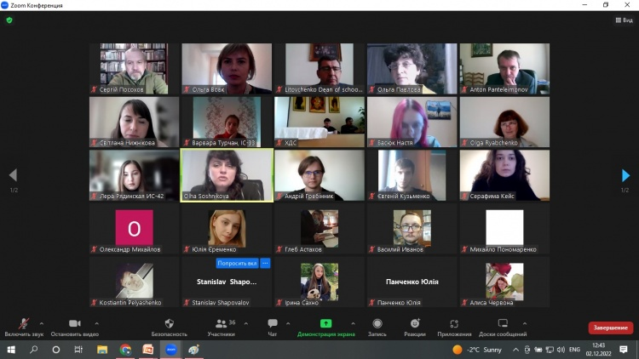
40-а Міжнародна краєзнавча конференція молодих учених

Slide 17
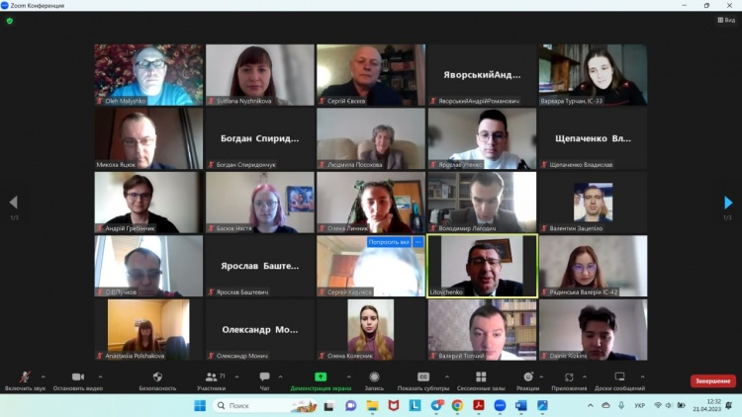
76-та Міжнародна конференція молодих учених «Каразінські читання»

Slide 18
Участь студентів у конференціях поза межами університету
Доценко Марія
ХІІ Міжнародна науково - технічна конференція "Сучасні напрями розвитку інформаційно - комунікаційних технологій та засобів управління", Баку - Харків - Жиліна, 27-28 квітня 2022.
ІII Міжнародна наукова - практична конференція " Globalization of scientific knowledge : international cooperation and integration of sciences", Вінниця - Відень, 27 травня 2022.
Міжнародна науково - практична конференція "Інтелектуальні інформаційні системи в управлінні проєктами та економіці в умовах воєнного стану", Коблево, 13-16 вересня 2022.
ХCIX Міжнародна науково - практична інтернет - конференція "Проблеми та перспективи розвитку української науки", 14 жовтня 2022.
Строй Олександр
IV Міжнародна наукова конференція "Розвиток наукової думки постіндустріального суспільства: сучасний дискурс" (м. Вінниця, 1 липня 2022).
IV Міжнародна науково-практична конференція "Scientific researches and methods of their carrying out: world experience and domestic realities" (м. Вінниця-Відень, 30 вересня 2022).
Гребінник Андрій
Конференція "Сучасні тенденції в науці" – 27 березня – 27 квітня 2023 року, м. Харків, Україна.
IV Зимова школа з європейських студій Центру досконалості імені Жана Моне "Західноукраїнський дослідницький центр з європейських студій" Львівського національного університету імені Івана Франка – 20-24 лютого 2023 року, м. Львів, Україна.

Slide 19
Студентка 2 курсу магістратури Влада Сабадаш з конкурсною роботою «Пам’ятники українсько-російській дружбі: сучасний конфлікт пам’ятей» (науковий керівник — старший викладач Є. Ю. Захарченко) стала фіналісткою стипендійної програми Фонду Віктора Пінчука Завтра.юа.
Студентка 2 курсу Суховерхова Анастасія посіла 1 місце у конкурсіу перекладу з німецької мови, який було організовано та проведено 27 квітня 2023 кафедрою іноземних мов професійного спрямування нашого університету.
У період з 27 лютого 2023 р. по 14 липня 2023 р. студентка 4-го курсу Шевелєва Аліна навчалася за програмою Еразмус+ в Університеті Марії Кюрі-Склодовської в Польщі (місто Люблін, Польща).

